Slide 1
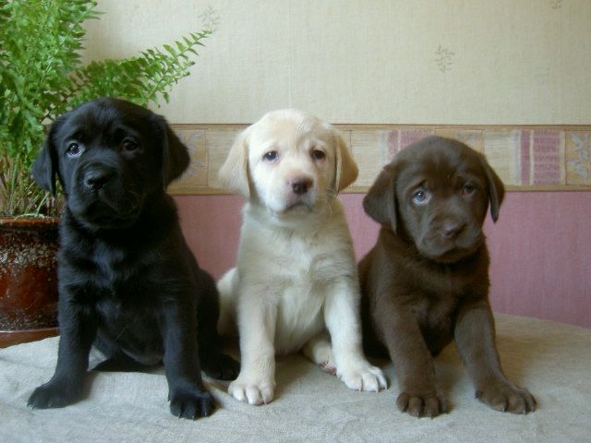
*лабрадоры*

Slide 2
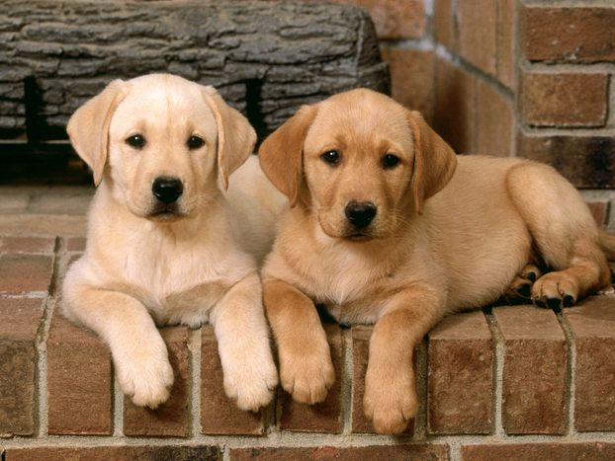
*Белые и бежевые*

Slide 3
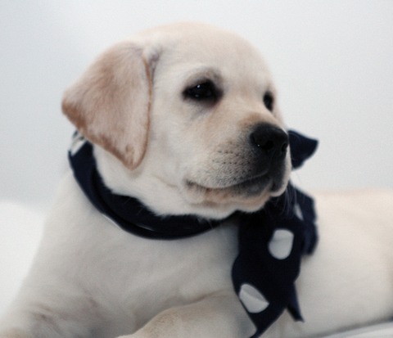
Лабрадоры хорошо поддаются тренировке и очень дружелюбны по отношению как и к взрослым так и к детям.

Slide 4
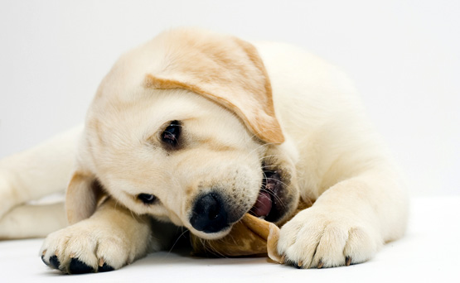
*Они готовы вечно любить своих хозяев*

Slide 5
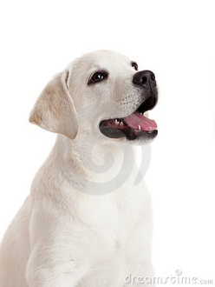
*Это недостающая частичка нашего сердца*

Slide 6
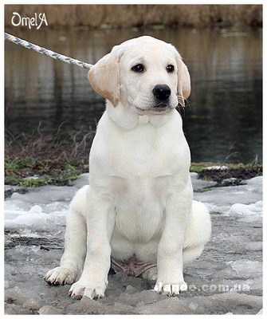
*ты его семья*

Slide 7
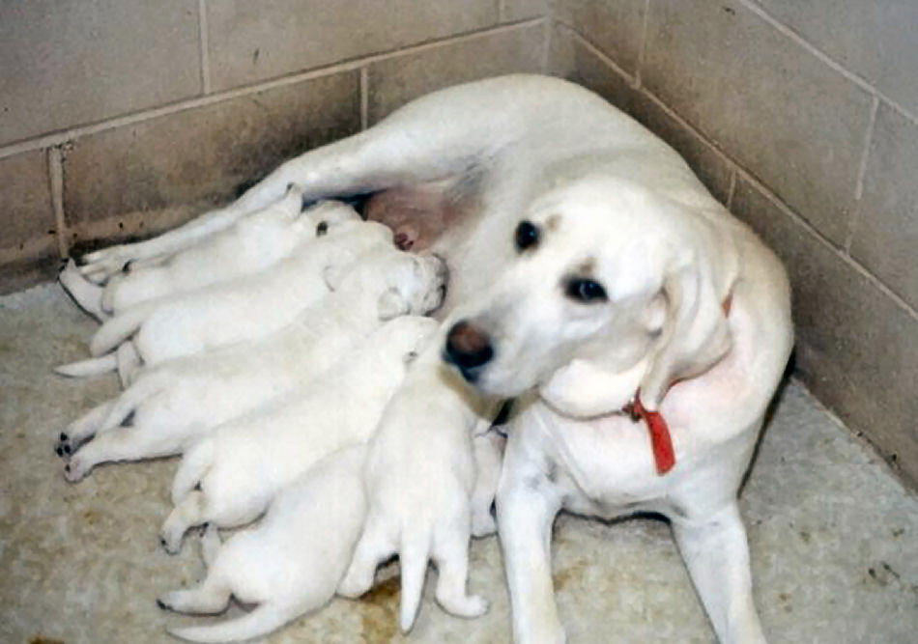
Дай ему шанс …

Slide 8
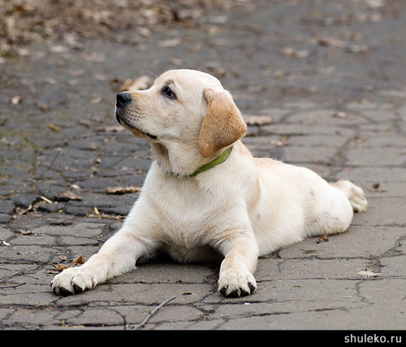
*И он будет ждать и любить тебя всем щенячьим сердцем*

Slide 9
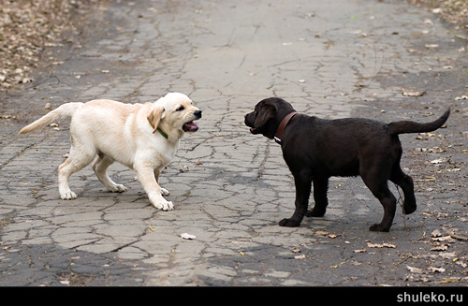
*полюби их и они полюбят тебя*

Slide 10
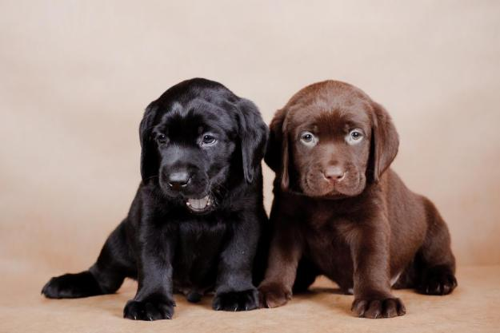
*чёрные и шоколадные*

Slide 11
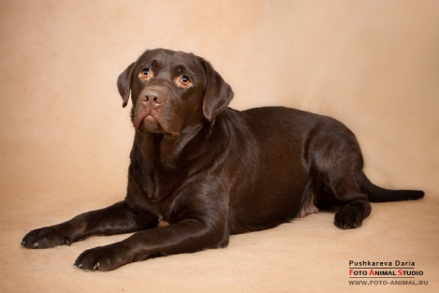
Вглядись в мои глаза…

Slide 12
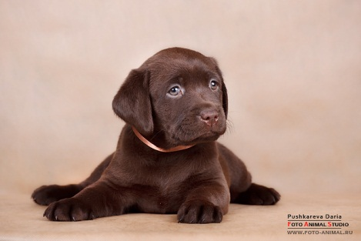
Он хочет быть любимым*

Slide 13
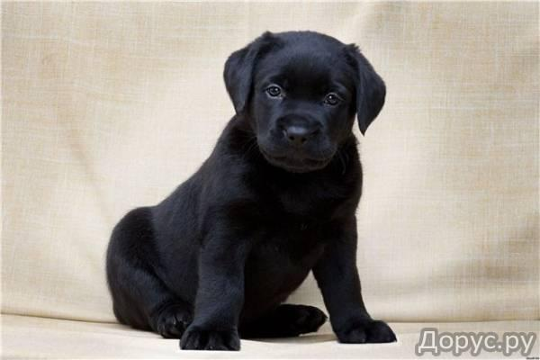
И ему не важно как ты выглядишь…

Slide 14
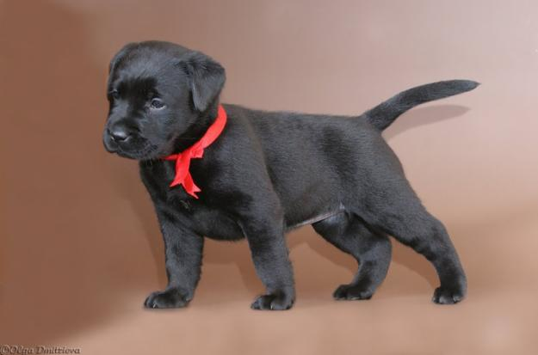
*Он просто любит тебя*

Slide 15
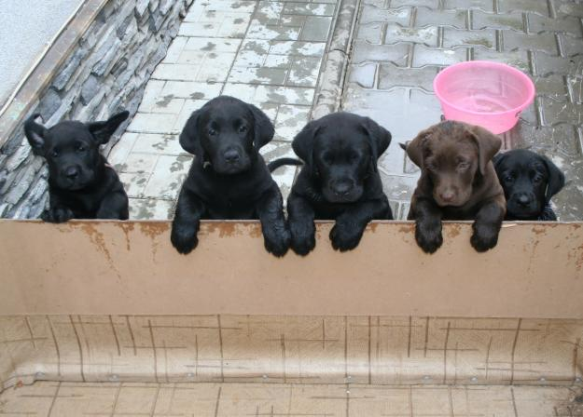
*Они ждут когда ты придёшь*

Slide 16
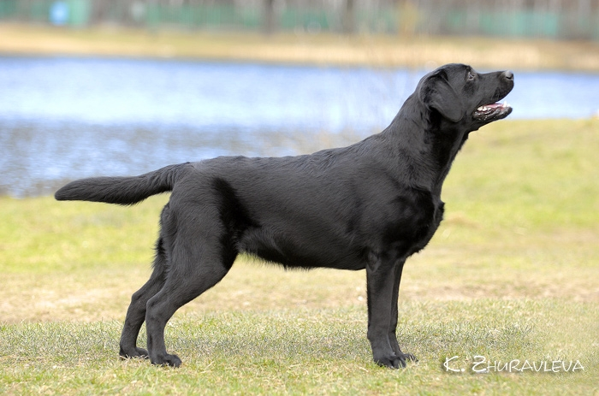
*выполняют твои поручения*

Slide 17
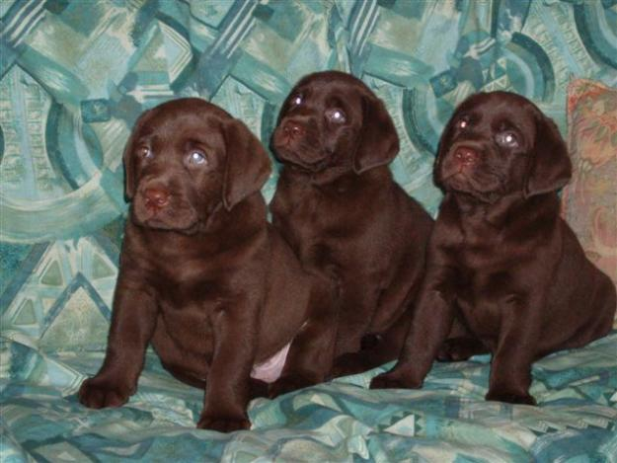
*и поднимают настроение*

Slide 18
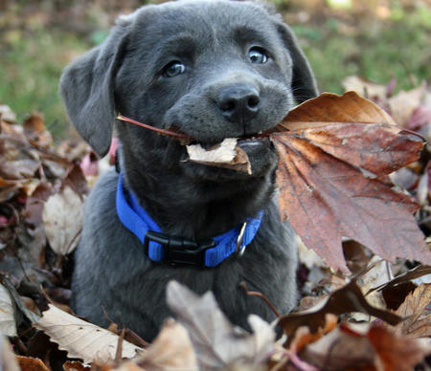
*У него уже есть семья и он счастлив*

Slide 19
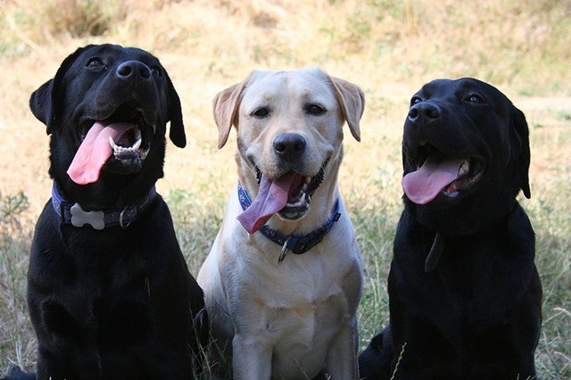
*осчастливь и ты кого-нибудь*

Slide 20
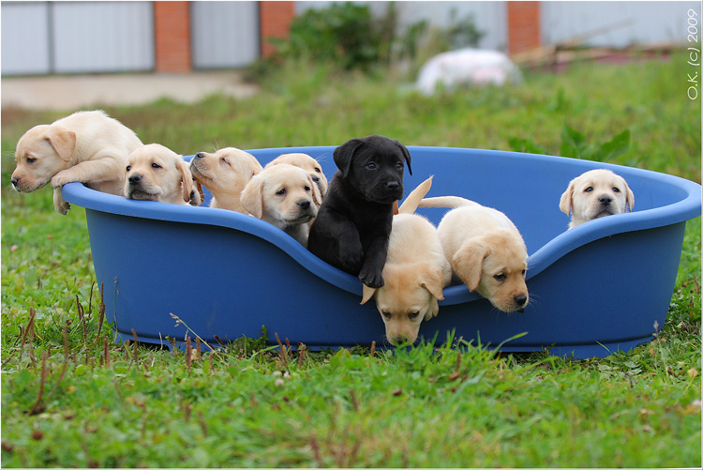
*Возьми его к себе*

Slide 21
Предпочтения: бежевый , шоколадный цена: от 15000 тыс. руб.

Slide 22
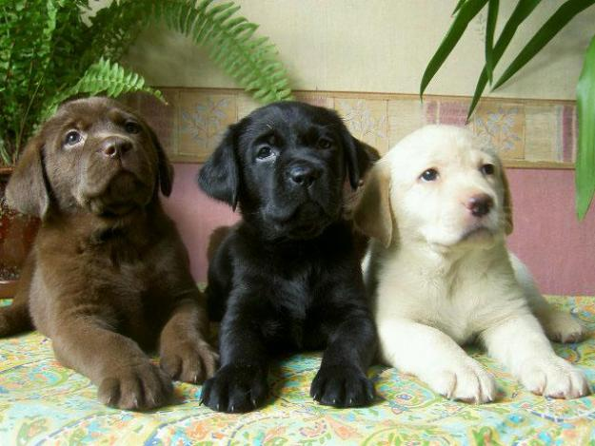
Сделано при поддержке компании ООО. лабрадор. По наглости моего папочки. фото при поддержке поисковых браузеров: Google и яндекс. Автор текста ариночка оформление Презентация microsoft PowerPoint.

